Slide 1
ULD
UNIT LOAD DEVICE
ENOTE ZA NATOVARJANJE LETAL

Slide 2
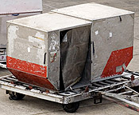
KAJ JE ULD ?
ULD so palete oz. kontejnerji standardnih velikosti, ki se uporabljajo za natovarjanje tovora.
Z uporabo ULD –jev se zmanjša delo ljudi in število enot.

Slide 3
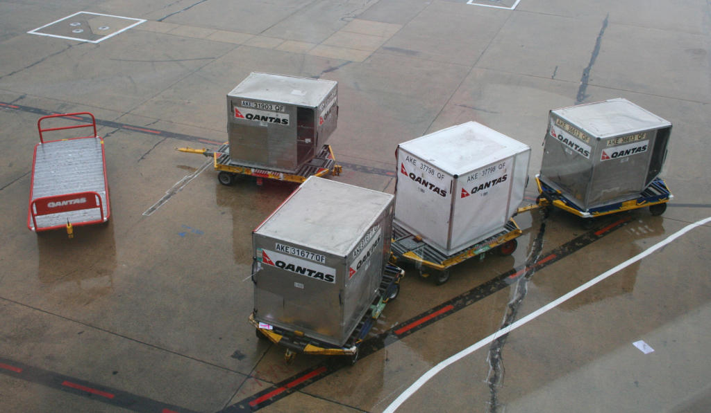

Slide 4
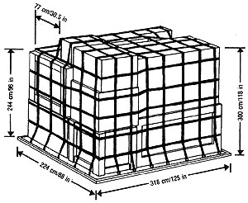
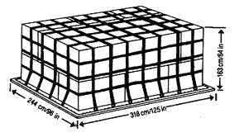
ULD PALETE
ULD palete so plošče iz aluminija z ojačanimi robovi, kateri varujejo tovor na tovorni liniji, tovor pa je dodatno zavarovan še z mrežo.

Slide 5
TIP PALETE | VELIKOST | DIMENZIJE
LD8 | 6.88 m³ | 153 × 244 cm
LD11 | 7.16 m³ | 153 × 318 cm
LD7 (2 pallet variants) | 10.8 m³ 11.8 m³ | 224 × 318 cm 244 × 318 cm

Slide 6
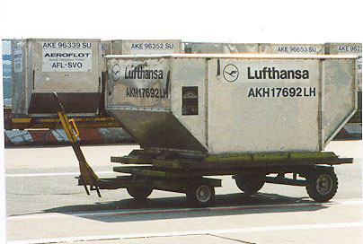
ULD KONTEJNERJI
ULD kontejnerji so popolnoma zaprti prostori z aluminijastimi stranicami ali s stranicami z umetnih vlaken ojačanimi s kovino.

Slide 7
KOMPATIBILNOST KONTEJNERJEV Z LETALI
Modeli LD3, LD6 in LD11 = 787, 777, 747, MD11, L1011 in vse širokotrupne AIRBUS letala.
Modela LD2, LD8 = 767
Model LD1 = 747
Model LD3 se lahko natovarja na katerokoli letalo.

Slide 8
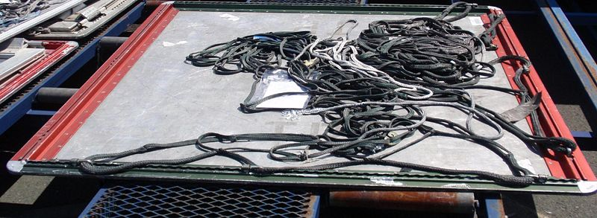
KOMPATIBILNOST PALET Z LETALI
ULD paleta LD7 = 787,777,747,767 in vse širokotrupne AIRBUS letala.
Vse druge palete se lahko nalagajo na katerokoli letalo.

Slide 9
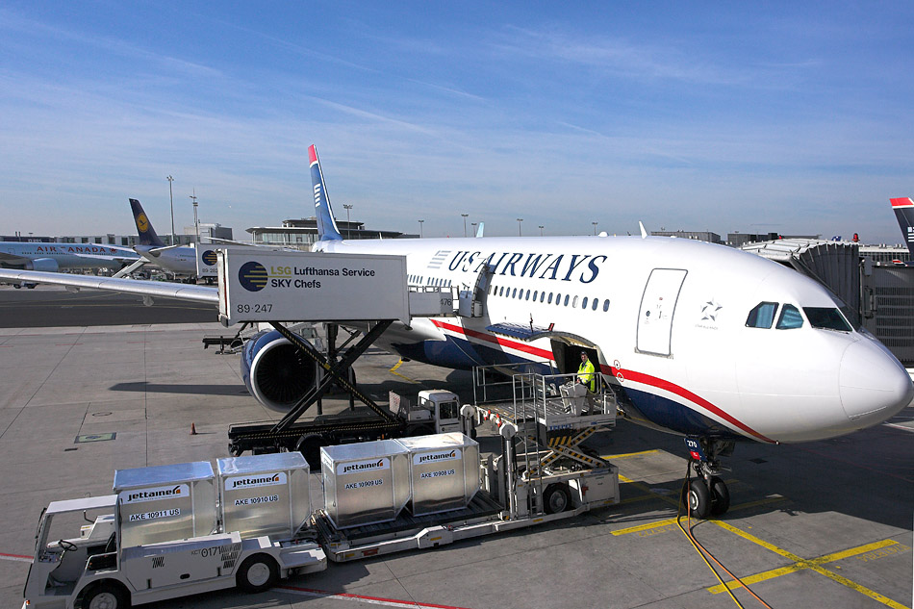

Slide 10
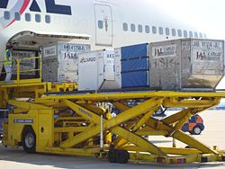

Slide 11
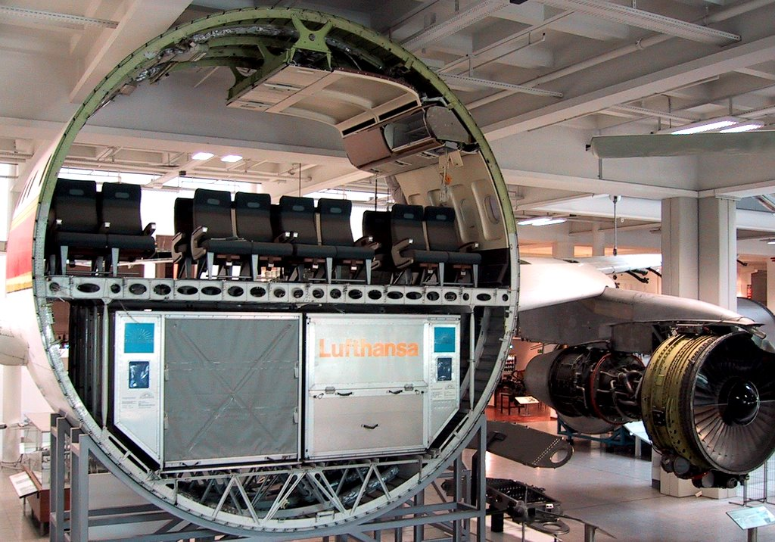
Dva LD3 kontejnerja zavzemata celo prostornino cargo oddelka A300

Slide 12
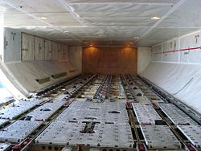

Slide 13
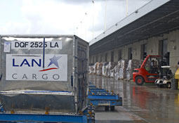

Slide 15
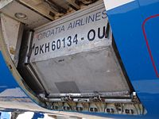

Slide 16
VIRI IN LITERATURA
www.seattletixx.com/admin/getWikiPage.aspx?s=...
www.pmpcargo.com/coldstorage.php
www.daswwfi.org.np/utilities.php
www.sumanair.com/containers.asp

